Slide 1
A munkába állás feltételei
Készítő: Csík Zoltán
Dátum:Dunaújváros.2011.09.20

Slide 2
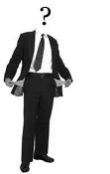
Hirdetések követése
Újságok böngészése
Internetes hirdetések
Rádió hallgatás
Ismeretségi kőr
Telefonos kapcsolat felvétel

Slide 3


Kapcsolat felvétel
Időpont egyeztetés
Telefonon vagy interneten

Slide 4

Motivációs levél

Slide 5

Önéletrajz

Slide 6

Állásinterjú - Interjúkérdések

Slide 7

Munka szerződés

Slide 8
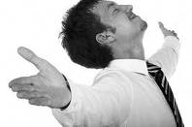
A munkaszerződés tartalmi elemei

Slide 9

Munkaköri alkalmasság orvosi vizsgálat

Slide 10

munkavédelmi oktatás
A munkavédelmi oktatás célja és rendszere: Az egészséges és biztonságos munkavégzés elméleti és gyakorlati ismereteinek biztosítása a munkavállaló részére. A munkavédelmi oktatás nem munkavédelmi szaktevékenység, de azt ajánlott munkavédelmi szakembernek megtartania. A munkáltató munkavédelmi oktatás keretében belül gondoskodik arról, hogy a munkavállaló megismerje az általa használt technológia veszélyeit.

Slide 11
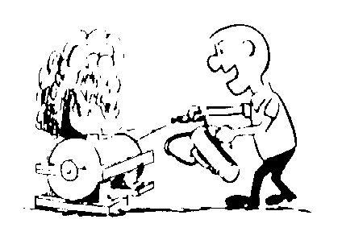
tűzvédelmi oktatás
A tűzvédelmi oktatás célja: A munkavállalók ismerjék meg a munkahelyük tűzvédelmi jellemzőit, a munkafolyamatok és az áruk tűzveszélyességét, a tűzjelzés módját, a tűz esetén követendő feladatokat, a tűzoltó felszerelések helyes használatát, és a munkahelyi Tűzvédelmi Szabályzat előírásait.

Slide 12
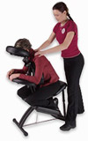
Első nap az új munkahelyen

Slide 13


Sok sikert
Csík Zoltán
Mobil: 06305375989
email:csicsi1968@gmail.com

